Slide 1

Formation Référents Culture
15 décembre 2021
Alpes maritimes et Var

Slide 2
Plan de la formation
1. Les missions du référent culture
- Ce qu’il fait / Ce qu’il ne fait pas
- La lecture, grande cause nationale
- L’utilisation d’Adage
2. Le Pass Culture
- Qu’est ce que c’est ?
- Modalités Pratiques
- La part Individuelle
- La part collective
3. Monter son projet en partenariat avec le Pass Culture
- Les principales étapes
- L’EAC : Méthodologie de projet

Slide 3
Rappel des missions du référent culture
Vous êtes référent dans votre établissement pour contribuer à la mise en œuvre du volet culturel et la politique d’éducation artistique et culturelle de l’établissement et pour accompagner les équipes en projet.
Vous êtes l’interlocuteur principal de votre établissement pour la DAAC qui peut vous solliciter pour communiquer des informations : appels à financement de projet, appels à candidature pour les dispositifs nationaux et académiques et recensement sur ADAGE.

Slide 4
Le professeur référent culture
Ce qu’il fait
Il suit la formation proposée par la DAAC
Il aide les collègues à saisir les actions, évènements, projets et enseignements artistiques dans ADAGE
Il accompagne le chef d’établissement
Il peut organiser des temps de travail avec ses collègues selon les habitudes de l’EPLE
Ce qu’il ne fait pas
La communication à destination des équipes pédagogiques est assurée par le CE
Il ne remplit pas ADAGE à la place de ses collègues
Il ne valide pas les offres pass Culture de ses collègues et il n’arbitre pas entre plusieurs projets déposés.
La reconnaissance de la mission du référent culture se traduit par le versement d'une rémunération supplémentaire sous forme indemnitaire (IMP) au taux annuel de 625 €, le taux de 1 250 € peut être versé si la charge effective de travail le justifie (circulaire n° 2015-058 du
29-4-2015)."

Slide 5
La lecture, grande cause nationale
Bulletin officiel n°44 du 25 novembre 2021
Permettre à chaque élève de bénéficier d’une action lecture-écriture
Quoi ?
Comment ?
En lien avec les différents acteurs du livre et de la lecture,
En s’appuyant sur les différents dispositifs et les évènements forts
En mettant en place ou en systématisant le ¼ d’heure de lecture
Adage
Avec quelles ressources ?
Les sites de la DAAC
Le réseau des enseignants chargés de mission de la DAAC
Livredaac@ac-nice.fr

Slide 6
L’utilisation d’Adage :
Outil national de l’EAC
ADAGE est la plateforme dédiée aux projets EAC accessible via Esterel .
On l’utilise pour :
L’appel à financement de projets
Le recensement des projets
Le pass Culture

Slide 7
L’appel à financement de projets
Période de Mai à Septembre
Ne pas confondre la demande de financement de projets et la saisie de TOUS les projets lors du recensement annuel.
La DAAC ne finance pas des projets en totalité
Le projet doit entrer dans le cahier des charges de l’appel à financement (voir sur le site de la Daac).
Tutoriels à consulter sur le site de la Daac :
https://www.pedagogie.ac-nice.fr/daac/adage/

Slide 8
Le recensement des projets
Les enjeux du recensement
Dates : De Septembre à Juin
Ce que le chef d’établissement doit renseigner
Un document papier pour communiquer avec les équipes éducatives
Tutoriels à consulter sur le site de la Daac :
https://www.pedagogie.ac-nice.fr/daac/adage/

Slide 9
Temps de Questions / Réponses

Slide 10



Slide 11





QU’EST-CE QUE C’EST ?
Une politique culturelle publique
Le pass Culture porte l’empreinte d’un Grand Projet d’État, avec une ambition forte et des moyens importants en direction de la jeunesse d’une part, du secteur culturel d’autre part.
La SAS pass Culture porte et développe le projet sous la tutelle directe du ministère de la Culture.
Objectifs :
Renforcer et diversifier les pratiques culturelles des jeunes.
Mettre à disposition des acteurs culturels une plateforme de mise en valeur de leurs propositions et de lien avec ce public.

Slide 12
Ce qui existe déjà
Pass Culture + de 18 utilisable avec l’application sur tout le territoire depuis mai 2021
300€ à utiliser en 24 mois
Application géolocalisée
Accès à des réservations de concert, cinéma, musée, exposition, biens numériques (ebook, svod, jeux vidéo, abonnement musique en streaming…) plafonnés à 100€, achat de livres, CD, instruments, cours de musique, danse ….
765 000 utilisateurs à ce jour
11 500 acteurs culturels

Slide 13
Ce qui arrive au 1er janvier 2022
Déploiement du pass Culture en deux parties pour les collèges et lycées :
Part individuelle
Part collective

Slide 14
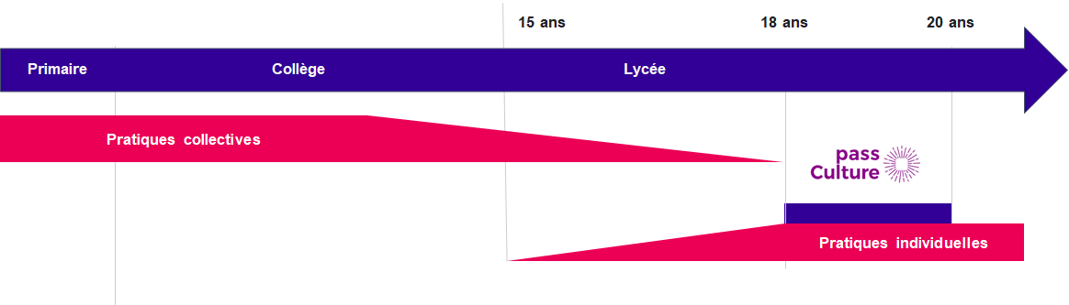
1ere partie :
La part individuelle
Part individuelle
Crédit utilisable via l’application pass Culture :
17 ans : 30€ versé le 10 janvier
16 ans : 30€ versé le 20 janvier
15 ans : 20€ versé le 31 janvier
Accompagner progressivement les jeunes vers les choix individuels et autonomes en continuité avec le parcours EAC.
Offre identique au + 18 en dehors des offres numériques payantes (streaming vidéo ou musical..) et des jeux vidéo
Pourquoi étendre aux - de 18 ans ?

Slide 15
1/ Calendrier et lissage progressif de l’ouverture individuelle
Part individuelle
Ouverture du droit pour tous
Ouverture opérationnelle du service
Pour cette première année il est préférable de faire les différentes manipulations en même temps dès l’ouverture opérationnelle selon son âge.
17 ans
Cumul pour les jeunes ayant leur 17 ans pendant cette période
16 ans
Cumul pour les jeunes ayant leur 16 ans pendant cette période
15 ans
3 janvier
lundi 10 janvier
jeudi 20 janvier
lundi 31 janvier
Cas exceptionnel de cumul : un jeune ayant eu ses 17 ans le 15 janvier sera crédité de 30€ + 30€. En effet :
il avait le droit à 30€ pour ces 16 ans qu’il aurait pu demander entre le 10 et le 15 janvier alors que le service ne lui était pas ouvert
il a le droit à 30€ du fait de ces 17 ans au 15 janvier
Pour la suite, crédit à sa date anniversaire

Slide 16
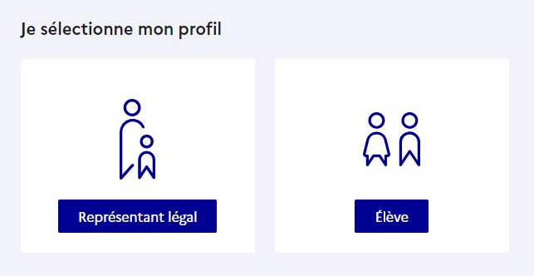
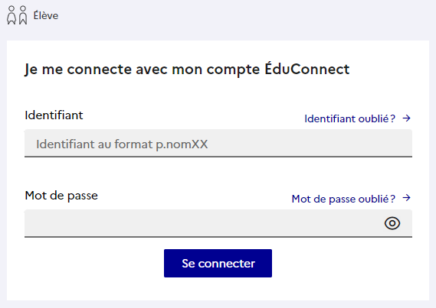
2/ Parcours d’activation sur EDUCONNECT
Part individuelle
Les identifiants EduConnect sont édités par les établissements.
Une fois récupéré l’élève se connecte au site : https://educonnect.education.gouv.fr

Slide 17
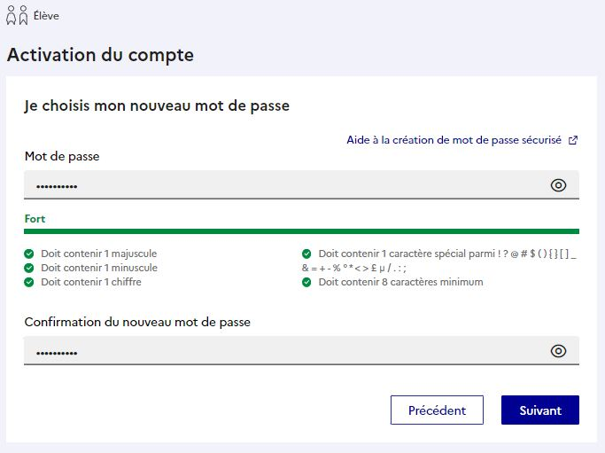
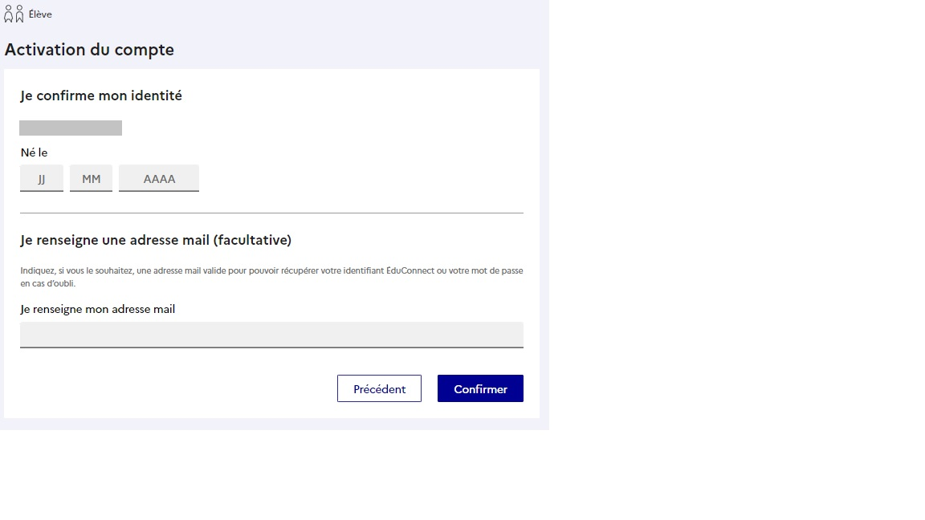
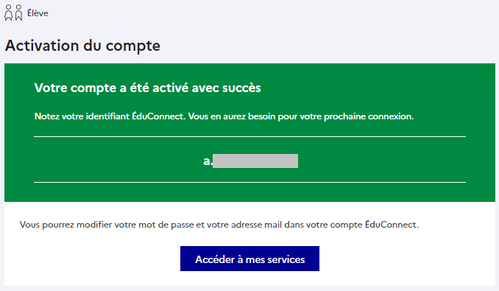
Part individuelle
Confirmer son identité avec sa date de naissance
Possibilité de renseigner une adresse mail
Choisir un nouveau mot de passe
est une action de sécurisation du compte.
Sur le document Educonnect donné par l’établissement, l’élève pourra noter son nouveau mot de passe qui lui sera demandé ultérieurement.

Slide 18
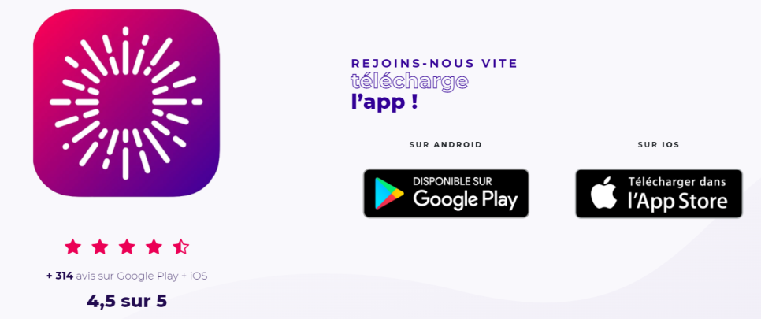
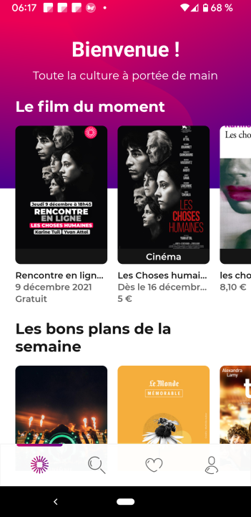
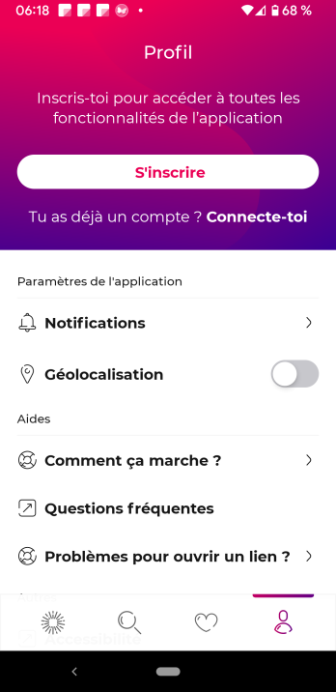
3/ Téléchargement de l’application pass Culture et création du compte
Part individuelle
Accès par l’application à télécharger
La création du compte ne se fait que par accès à l’application. Il faut donc un téléphone portable ou une tablette.
Une fois installée suivre les indications :
② s’inscrire
① Se créer un compte

Slide 19
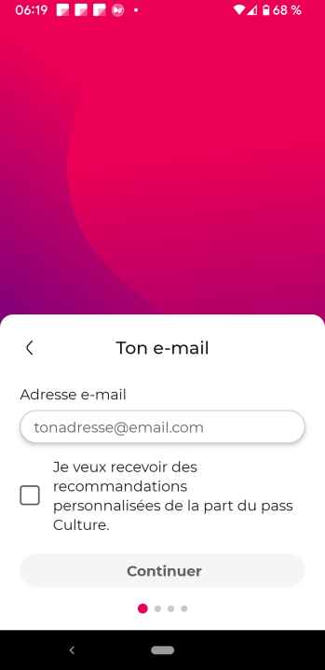
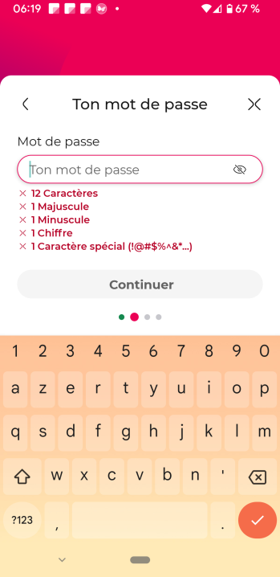
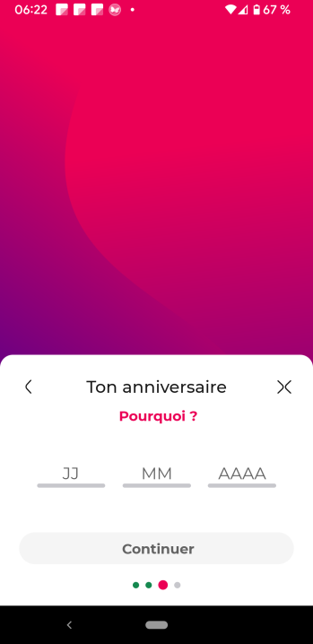
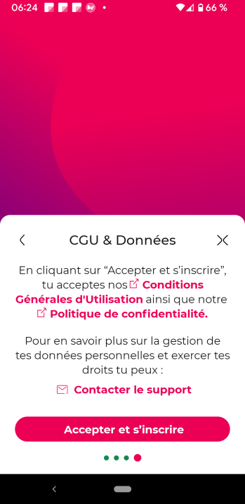
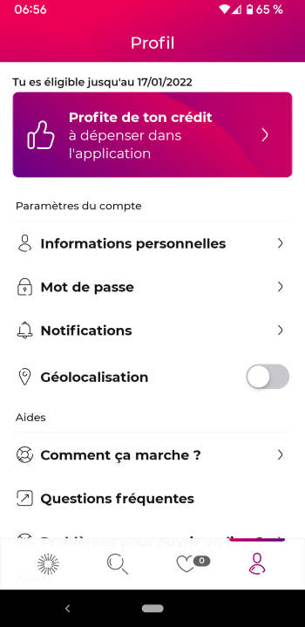
Part individuelle
⑥ Accepter et s’inscrire
③ Saisir son adresse mail
④ Choisir son mot de passe
⑤ Entrer son anniversaire
⑦ Se rendre sur sa boite mail pour valider son compte
⑧ Le compte est crée mais pas crédité

Slide 20
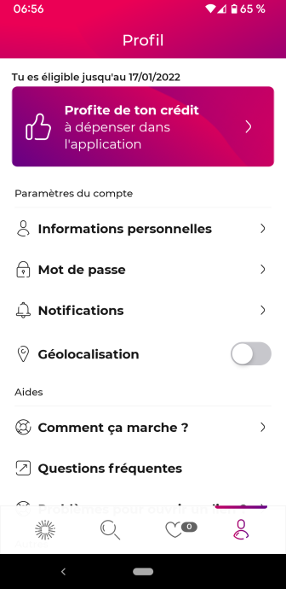
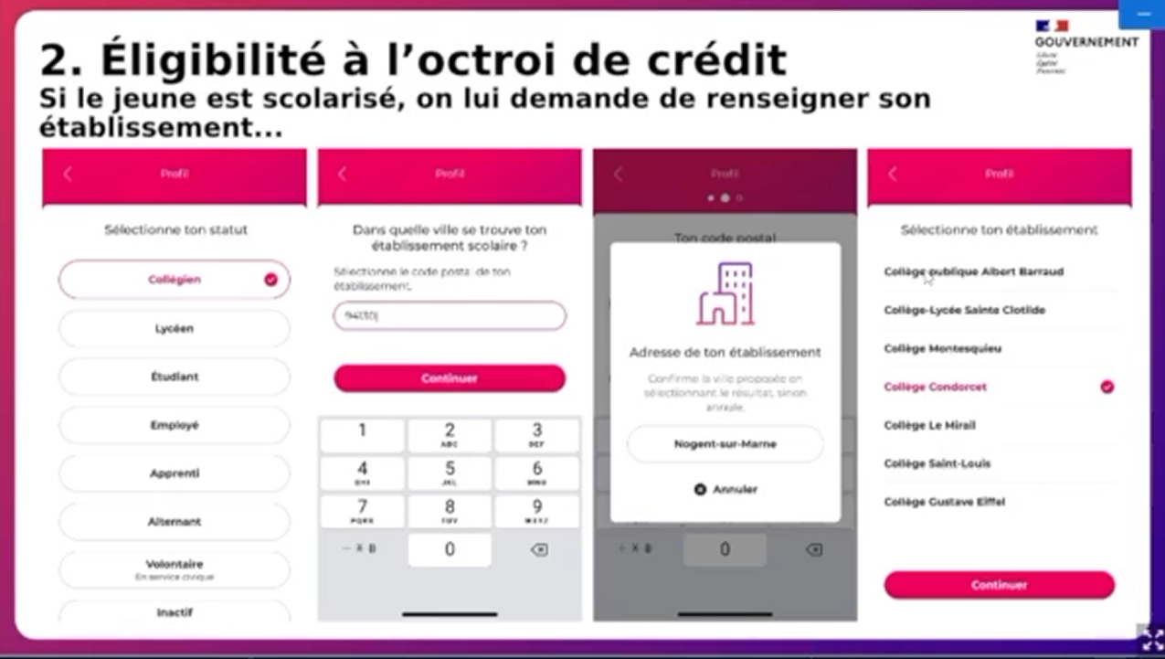
4/ Eligibilité à l’octroi de crédit
Part individuelle
Lorsque votre période sera ouverte vous pourrez créditer votre application de la part individuelle prévue pour votre tranche d’âge :
20€ à 15 ans
30€ à 16 ans
30€ à 17 ans
300€ à 18 ans
Après ce premier crédit, à chaque date anniversaire vous recevrez votre crédit automatiquement.
② Suivre les différentes demandes pour localiser votre établissement scolaire
① Cliquez ici

Slide 21
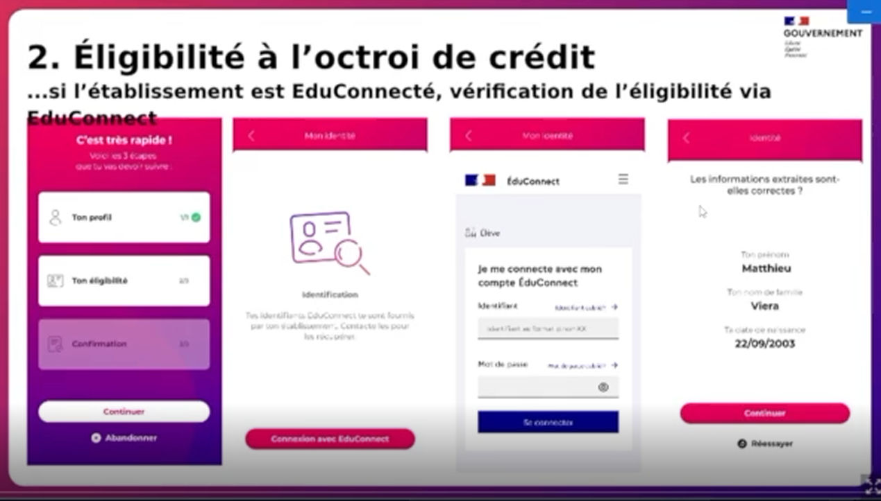
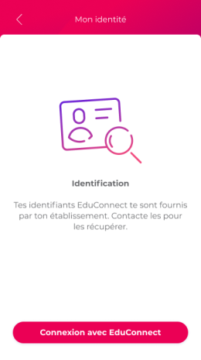
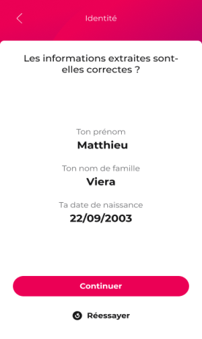
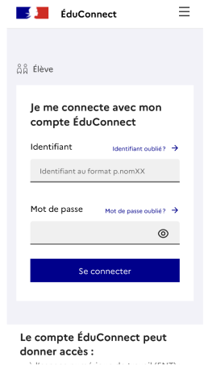
③ Choisir une connexion avec Educonnect et entrer les identifiants que vous avez en votre possession (voir plus haut…)
Part individuelle
④ Confirmez votre identité
et à vous la Culture !

Slide 22
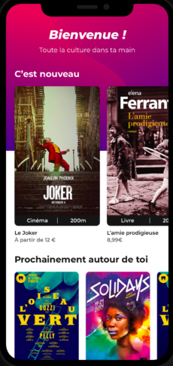
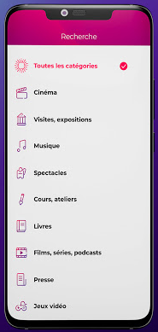
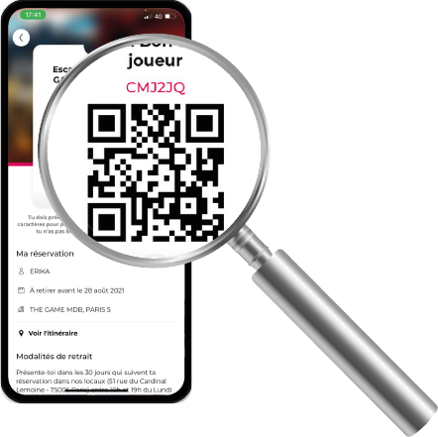
5/ Utilisation de l’application
Part individuelle
Toutes les propositions culturelles ne sont pas payantes.
Mise en relation des partenaires culturels de proximité avec les utilisateurs.
La page d’accueil éditorialisée propose des recommandations avec des acteurs culturels, des thèmes, ou des artistes pour diversifier les pratiques du jeune.
Outil de recherche par localisation (musée, librairie…), catégorie ou budget.
Réservation, suivi, gestion et présentation du QR code

Slide 23
2eme partie :
La part collective
Part collective
Pourquoi ?
Pour faciliter la mise en place des projet EAC par classe.
Comment ?
En utilisant l’application ADAGE avec l’intégration de toutes les fonctions du pass Culture pour centraliser la gestion des moyens et des offres.
Les rédacteurs de projets accèdent aux offres et renseignent le projet et les participants aidés par le référent culture.
Le chef d’établissement valide les projets et gère les paiements.
Quoi ?
Offres datées et forfaitaires (sorties ou interventions en classe), pas de biens matériels.

Slide 24
Combien ?
En 4e et 3e 25€ par élève (prorata de 16,7€ au 1er janvier 2022)
En 2nde 30€ par élève (20€ au 1er janvier 2022)
CAP 1ere et 2eme année 30€ élève (20€ au 1er janvier 2022)
En 1ere et Terminale 20 € par élève (13,3€ au 1er janvier 2022)
· Ce crédit est attribué virtuellement aux établissements scolaires dans ADAGE. Ce qui permet une répartition d’un montant pour les projets EAC par classe.
Part collective
Pourquoi étendre aux - de 18 ans ?

Slide 25
Monter son projet
en partenariat,
avec la part collective du
Pass Culture

Slide 26
Les acteurs de projet :
Le porteur de projet utilise ADAGE pour monter son projet EAC. S’il est déjà en contact avec le partenaire, c’est ensemble qu’ils vont monter le projet. S’il ne connaît pas le partenaire, il va le trouver dans ADAGE et créer avec lui, si ce n’est pas fait, une offre par le pass Culture.
Le référent culture va accompagner et conseiller les équipes pédagogiques et aider le chef d’établissement.
Le chef d’établissement est garant de l’utilisation du budget au sein de son établissement et sa répartition, il valide les pré-réservations.
L’acteur culturel est remboursé à 100% par le pass culture une fois l’activité effectuée. Il crée les offres par sa plateforme pass Culture Pro.
Le coordinateur EAC du département, les chargés de missions culturels, le chargé de mission ADAGE académique sont des interlocuteurs à privilégier.
Le RUPN peut aider les acteurs de son établissement pour l’accès numérique.

Slide 27
Les principales étapes
1- Monter son projet avec la part collective du Pass Culture dans ADAGE
2- Validation du chef d’établissement
3- Méthodologie de Projet EAC

Slide 28
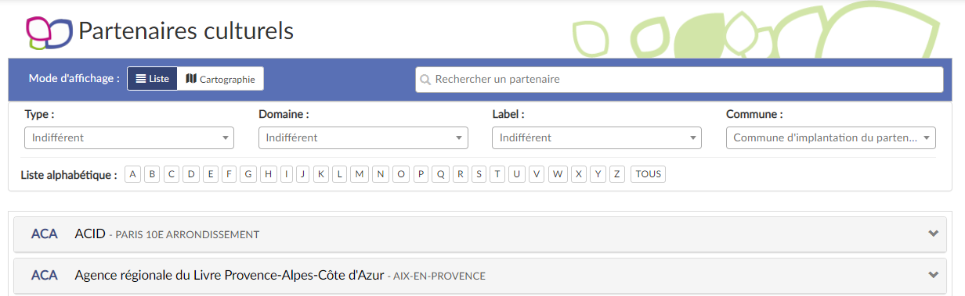
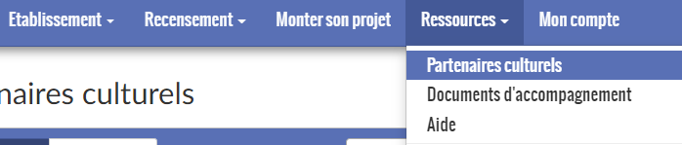
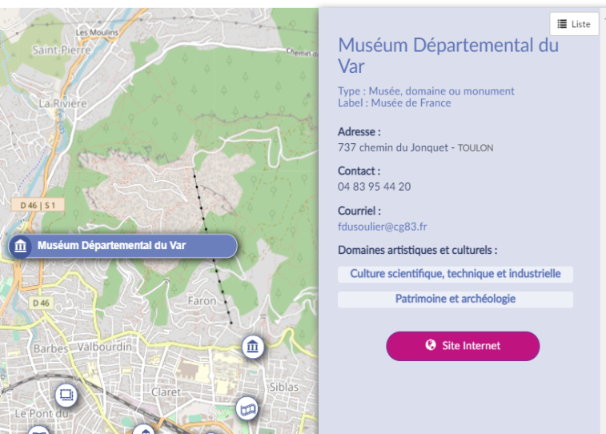
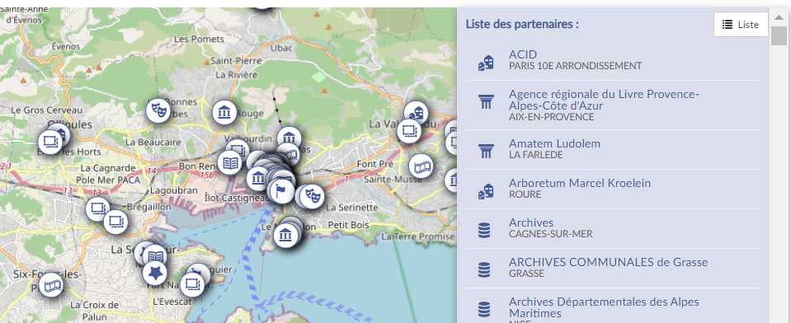

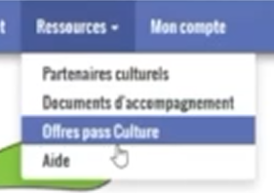
1- Monter son projet avec la part collective
du pass Culture dans ADAGE
Part collective
A - Voir les partenaires et leurs offres pass Culture
Cliquez sur Ressources
Puis sur Partenaires culturels
Choix par liste ou cartographie
En cliquant sur le partenaire il y aura un bouton Pass Culture pour accéder aux propositions de cet acteur culturel
Les porteurs de projet (rédacteur de projet, référent culture, chefs d’établissement) peuvent voir aussi le catalogue des offres culturelles.
A terme ce catalogue sera visible aussi par les lecteurs académiques.

Slide 29

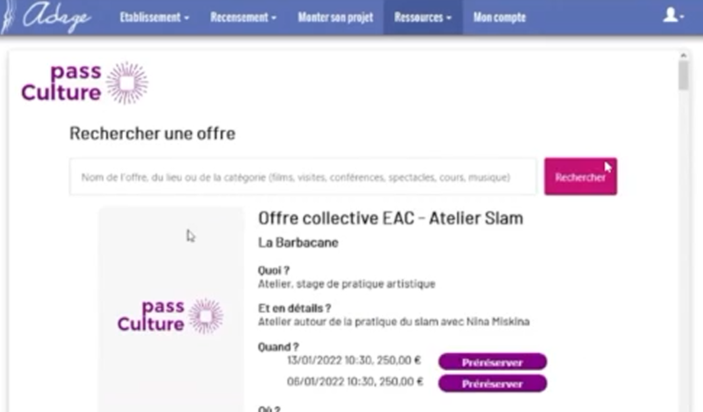
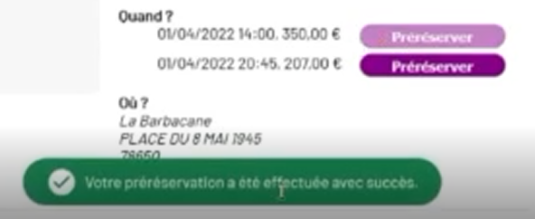
B – Pré sélectionner une offre pass Culture
Part collective
Vous avez trouvé les offres Pass Culture du partenaire ou vous êtes dans Ressources → Offres pass Culture et vous voyez le moteur de recherche
Choix de recherche (nom, lieu, catégorie…)
On peut pré réserver l’offre forfaitaire datée
Il est possible de demander au partenaire de créer une offre personnalisée.
L’ offre est alors dans notre compte et n’est plus visible par les autres établissements sur cette date

Slide 30
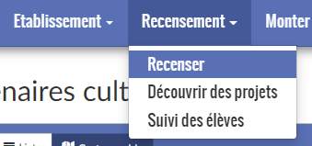
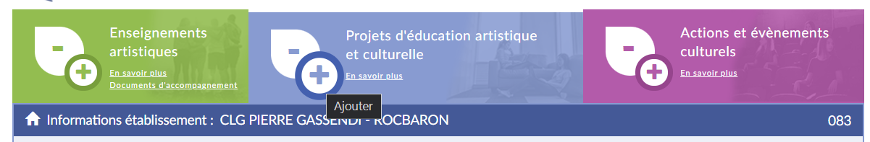
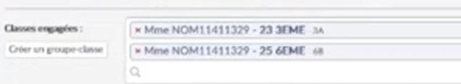
C – recenser son projet
Part collective
Vous avez pré-réservé votre offre il faut maintenant l’intégrer dans votre projet
Je clique sur Recenser
Je clique sur + selon le type de projet
(voir doc aide au recensement)
Je remplis les rubriques (voir tuto recensement) mais ATTENTION il faudra séparer les groupes classes des élèves qui ont un pass (4e et 3e) des élèves qui n’ont pas de pass culture collectif (6e 5e) si le projet est sur plusieurs niveaux. De même si des classes ont déjà utilisé leur crédit pass Culture.

Slide 31
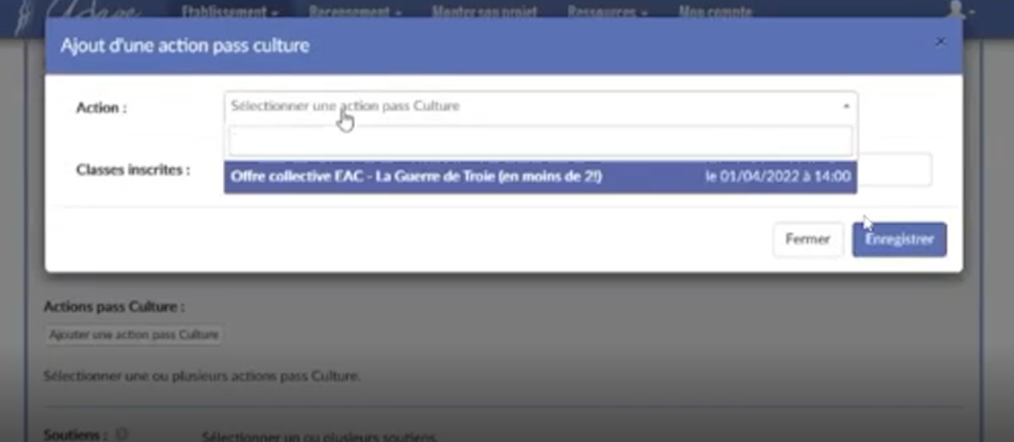
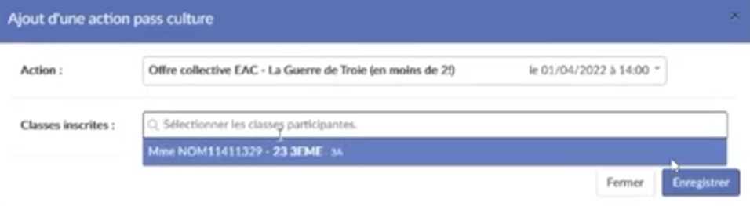
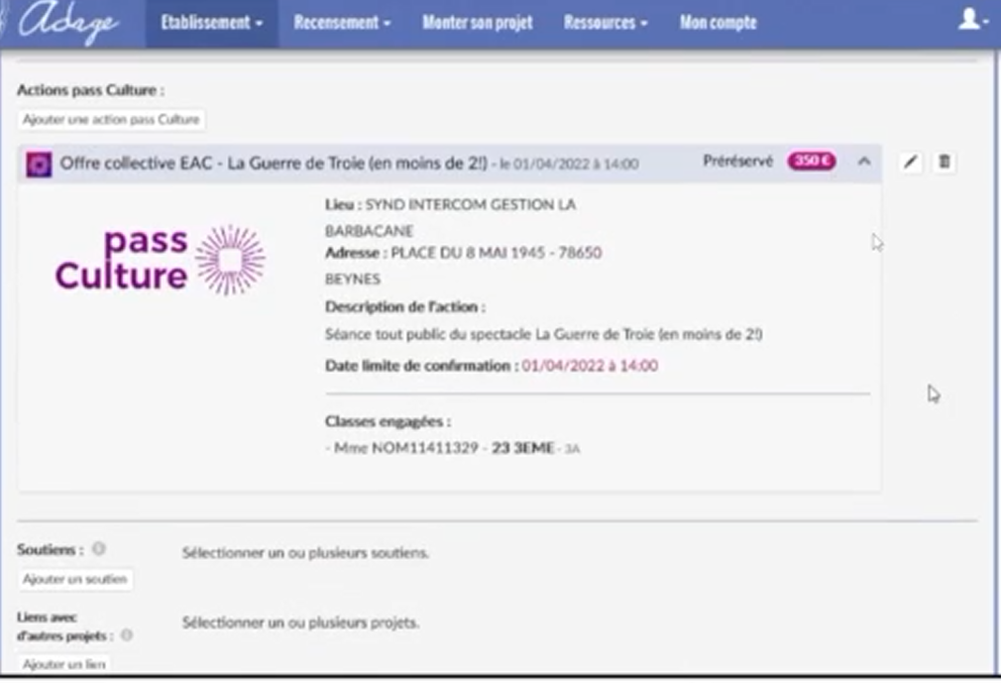
Puis plus bas dans le recensement je clique sur Actions pass Culture
Part collective
et je vais voir apparaitre l’action que j’ai pré-réservée.
Je la sélectionne
Je clique ensuite sur les classes inscrites et n’apparaitront que les classes éligibles au pass Culture que je dois sélectionner
J’enregistre
Je vois ensuite le détail de mon action et j’enregistre tout en bas cette rubrique
Je termine les dernière rubriques comme un recensement de projet habituel
Notes:
31

Slide 32
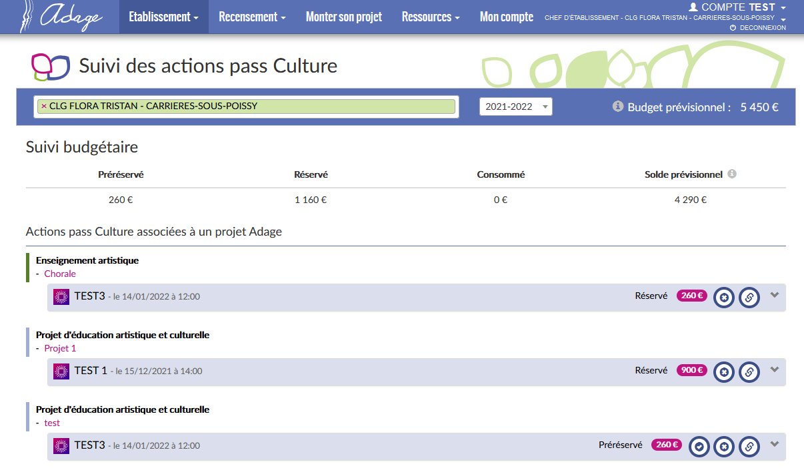
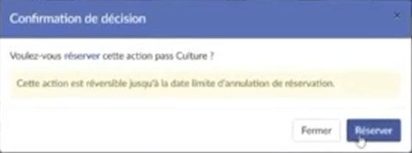
2- Validation du chef d’établissement
dans ADAGE :
Part collective
Vous avez recensé votre projet comprenant une offre pass Culture il faut maintenant prévenir le chef d’établissement pour qu’il valide la pré réservation.
Il peut annuler jusqu’à 15 jours avant la date prévue ou détacher le projet par les boutons de cette zone
Validation du projet par le chef d’établissement par ce bouton
Financement engagé dans la partie Réservé
Notes:
32

Slide 33



Méthodologie de projet
La part collective
- un plus par rapport aux dispositifs existants : des moyens financiers importants et nouveaux ;
- un moyen supplémentaire pour atteindre l’objectif de la généralisation et du 100% EAC ;
- une opportunité d’enrichir et d’initier des projets : les propositions pass Culture sont des composantes des projets pédagogiques construits en partenariat.
- un remplacement - elle ne se substitue pas aux dispositifs existants (appel à projets ADAGE, dispositifs des collectivités…)
- les propositions collectives ne doivent pas être considérées comme de simples propositions commerciales. Il appartient aux professeurs d’en apprécier la qualité au regard de leur projet pédagogique.

Slide 34
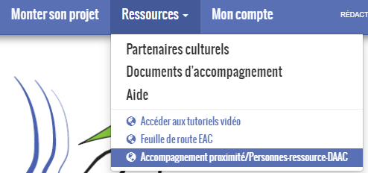
Les contacts:
La liste des chargés de missions culturels
de la DAAC est disponible dans ADAGE
La coordonnatrice EAC du Var : Florence Vargas-Luiggi
codeac83@ac-nice.fr
Le coordonnateur EAC du 06 : Frederick Lacroix
codeac06@ac-nice.fr
Le référent ADAGE Académique : Thierry Scartoni
adage-nice@ac-nice.fr
Le chargé de mission ADAGE et pass Culture Académique : Olivier Barthelemy olivier.barthelemy@ac-nice.fr
Informations & tutoriels disponibles sur le site de la DAAC : www.pedagogie.ac-nice.fr/daac/
Part collective

Slide 35
Temps de Questions / Réponses

Slide 36
Merci pour votre attention!

